Slide 1
FÖRÄLDRAMÖTE
Spelform 5 mot 5

Slide 2
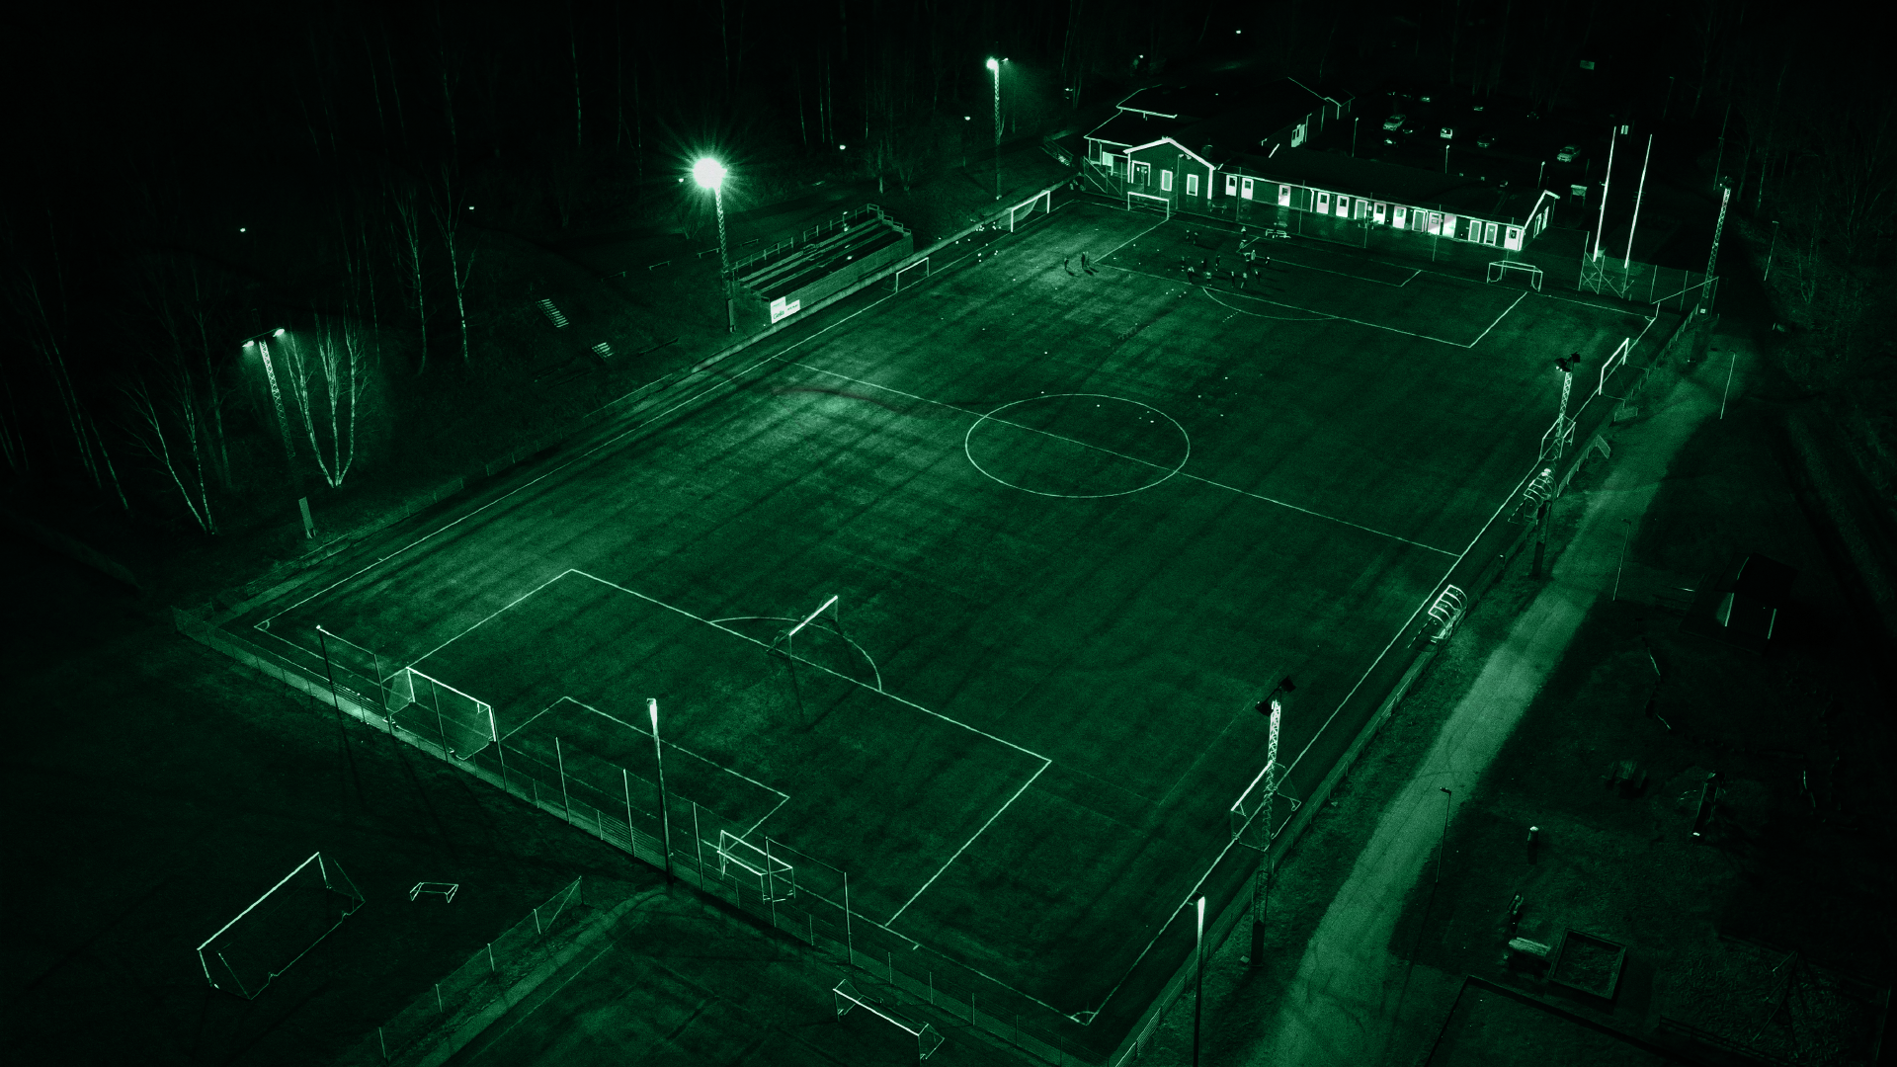
Vi strävar efter att skapa en miljö där varje medlem, vare sig de är idrottare, ledare, domare eller på andra sätt engagerade, känner sig välkomna och värdefulla. För oss är glädjen och gemenskapen viktigare än enskilda prestationer – det handlar om att skapa positiva upplevelser och en stark sammanhållning genom idrotten.

Slide 3
Tränare + lagadmin.
Laginformation
Gröna Tråden
Breddförening
Byttorps IF riktlinjer
Spelarutbildningsplan
Åtagande
Lagkassa
Träningsställ

Slide 4
Tränare + Lagadmin
Alexander Joobin ledare
Fredrik Johansson ledare
Zoltán Tar ledare
Lisa Nilsson lagförälder
Alla ledare inom Byttorps IFs verksamhet lämnar in utdrag från belastningsregistret.
Alla ledare erbjuds och uppmuntras att gå tränarutbildningar.

Slide 5
laginfo
Hur många spelare ingår i laget?
28 st., födda 2017
När bedrivs träningar?
Måndagar 17.30-19.00
Var bedrivs träningarna?
Byttorps IP: 7-mannaplanen
Vad behöver man ta med till träningen?
Fotbollsskor, benskydd samt namnad vattenflaska
Vad behöver man ta med till match/cup?
Fotbollsskor, benskydd samt namnad vattenflaska. Tröja, shorts och strumpor erhålls av Byttorps IF.
Hur många lag har anmälts till matchspel?
3 st
Vilken division är laget anmält till?
VFFs sammandragsspel, div. 16
Vilken spelform spelar vi?
5 mot 5

Slide 6
laginfo
När spelar vi matcher?
våren:
- Bolist Fristad Cup (två lag): 12 april, ca. 10.00-14.00
- Sammandrag (tre lag): 10-11 maj, 31 maj -1 juni, 14-15 juni (Byttorps IP?)
hösten:
- Sammandrag (tre lag): 23-24 augusti, 6-7 september, 20-21 september

Slide 7
Gröna Tråden
Var hittar jag Gröna Tråden?
Laget.se – byttorpsifklubbsida – mer – policys - grönatråden
Vad är Gröna Tråden?
Byttorps IF Gröna Tråden är ett dokument som beskriver föreningens värdegrund.
Värdegrund
Barnkonventionen och barnperspektivet är styrande i verksamheten.
Alla får var med på sina villkor, ingen diskrimineras utifrån kön, ursprung, sexuell läggning, nivå m.m., (alla deltar och får lika speltid, gäller 14 år och yngre). Diskriminering, trakasserier, kränkningar och mobbing ska aktivt motverkas. Vuxna ska vara goda förebilder för barnen och är barnens trygghetsgaranti. Det förekommer ingen nivågruppering/nivåindelning vid någon eller några situationer för spelare under 18 år. Barnen ska uppmuntras och ges möjlighet att utföra fler idrotter och andra fritidssysselsättningar. Idrottens “fair play” genomsyrar verksamheten.
Utdrag ur Byttorps IF Gröna Tråden
Målet är att erbjuda alla barn och ungdomar som vill ha en möjlighet att utöva rörelseglädje, träningsidrott, tävlingsidrott och motionsidrott samt att varje aktiv upplever sitt idrottande som roligt. Kreativitet, spontanitet och spelglädje uppmuntras i vår förening.
Byttorps IF arbetar för att motverka våld och machokultur inom idrotten. Våld är inte bara slag och sparkar utan även elaka kommentarer, taskiga skämt, blickar, nedvärderande bilder, hot och även rasistiska, sexistiska eller funkofobiska skämt.

Slide 8
breddförening
Vad står Breddförening för i Byttorps IF?
Öppen träningsverksamhet/motionsidrottande för personer i alla åldrar.
Byttorps IF skall erbjuda en öppen verksamhet för de som inte vill delta i den ordinarie tävlings- och träningsverksamheten. Den öppna verksamheten innefattar verksamheter såsom fritidsgård, idrottsskola, sommarläger, allsidig träning och ”prova-på-verksamhet”. Byttorps ambition är att ha verksamhet som passar alla åldrar.

Slide 9
Byttorps if riktlinjer
Fotbollsglädje (6-9 år)
Lära sig träna (9-12 år)
Träna för att träna (13-16 år)
Träna för att tävla (17-19 år)
All verksamhet sker i enlighet med barnkonventionens riktlinjer.
Uppmuntra till andra idrotter, men även okej att spela fotboll hela året.
Detta är en föräldraledd verksamhet. En förutsättning för att bedriva lagverksamhet är att det finns erforderligt antal föräldraledare i laget.
Alla ledare som tränar laget och/eller coachar laget på matcher genomför klubbens internutbildning med T2E*.
I enlighet med Svenska Fotbollförbundets ”Spela, lek och lär” handlar verksamheten om att skapa nyfikenhet och intresse för fotbollen genom lekfulla träningar där bollen är i fokus.
Så många som möjligt, så länge som möjligt och så bra som möjligt är alltid vårt motto!
Det ska finnas minst två ledare/vuxna per lag/grupp vid varje träning/match, alternativt en ledare per grupp om den innehåller max 10 barn. Rekommendationen för antal träningar är 1-2 ggr/veckan och 60-75 minuter vid varje tillfälle. Säsong året runt.
Alla ska spela lika mycket. Alla ska under året starta och avsluta ungefär lika många matcher. ”Toppning” ska inte ske. ”Toppning” är en form av selektering som innebär att de bästa vid ett givet tillfälle får en eller flera följande fördelar i tävlingssammanhang: en given plats i laget, mer speltid eller av de aktiva betraktat en attraktivare position i laget/gruppen.

Slide 10
spelarutbildningsplan
Vad är en spelarutbildningsplan?
”Spelarutbildningsplanen är föreningens verktyg för att skapa kvalitet och kontinuitet i sin verksamhet för spelare. Spelarutbildningen bör innefatta både spelarnas utveckling som människor - fotbollsmiljön, och som fotbollsspelare – fotbollsutveckling”
Spelarutbildningsplanen är framtagen av Svenska Fotbollsförbundet.
Vad säger spelarutbildningsplanen för spelform 5 mot 5?

Slide 11
spelarutbildningsplan
Fotbollsglädje (6-9 år)
Ge barnen en positiv bild av fotboll och stimulera (uppmuntra) till allsidig träning: kul, utmanande och socialt. Fokus på delaktighet och glädje.

Slide 12
spelarutbildningsplan
Hur skall man uppträda som ledare?
Positiv feedback och uppmuntran
Tydliga men få anvisningar
Använd frågeteknik
Korta samlingar
Ge alla uppmärksamhet
Låt spelare ge feedback till varandra
Vilken karaktär skall träningarna genomsyras av?
Spelträning
Variation
Enkla övningar
Positioner under spelträningen
Små ytor
Få spelare per lag/grupp
Hög aktivitet och många bollkontakter
Korta arbetsperioder
Fokus på prestation och att göra sitt bästa. • Glädje
Hur skall man uppträda som förälder och övrig publik
Tänk på vad du säger och gör, barn i publiken hör och lär
Inte störa ledarna och respektera deras beslut
Stötta spelarna men låt ledarna instruera
Inse att vi lär och utvecklas i både med- och motgång
Inse att domaren är mänsklig och kanske inte ser allt men att domarens beslut ändå gäller
Tänk på hur man pratar med barnen hemma och i bilen
Vilken karaktär skall matcher genomsyras av?
Enkla rutiner och genomgångar
Jämna matcher
Mycket speltid, få avbytare
Alla spelar lika mycket
”Spela som vi tränar”
Prova olika positioner
Låt spelarna lösa matchsituationerna
Fokus på att göra sitt bästa och våga
Fair Play

Slide 13
spelarutbildningsplan
Vilken storlek på boll?
3
Vilken matchtid?
3x10 min
Vilken yta?
30 × 15-20 m
Vilken målstorlek?
max. 3 x 1,5-2 m

Slide 14
Målsättning 2025
Fair play: Hur ska vi vara mot varandra?
Vi jobbar kontinuerligt med attityder, beteenden och konsekvenser med utgångspunkt från barnens perspektiv.
Individuell utveckling: varje spelare ska utifrån sin nivå och sina förutsättningar utveckla sin spelförståelse, sina tekniska och fysiska färdigheter (bollbehandling, koordination) samt sin psykologiska förmåga (våga genomföra aktioner, tro på sig själv).
Kollektiv utveckling: vi ska utvecklas som lag i en för oss ny spelform. Spelet ska successivt bli mer kollektivistiskt med fokus på närmaste medspelare.

Slide 15
åtaganden
Varför finns åtaganden?
För att kunna hålla nere medlemsavgifterna.
För att göra fotbollen tillgänglig för så många som möjligt.
Vilka åtaganden finns?
Kiosk (Bra kompis-helgen)
Bra kompis på Ryda: lördag 24 maj - söndag 25 maj (v. 21)
Matchvärd: lördag 6 september, kl. 16.00
Tipspromenad: lördag 25 oktober (Halloween)
Julkalender Bingolotto: november-december

Slide 16
lagkassa
100 kr betalas I samband med att faktura för medlemskap och aktivitetsavgift betalas.
Varför finns lagkassa?
För att kunna betala cuper
För att kunna hitta på aktiviteter utanför fotbollsplanen
Hur kan man utöka sin lagkassa?
Försäljning m.m.
Vad krävs för att utöka sin lagkassa?
Engagerade tränare
Engagerade barn
Engagerade föräldrar
Engagerad administratör

Slide 17
träningsställ
Var kan jag beställa träningskläder med Byttorps IFs logotyp?
https://team.intersport.se/byttorps-if

Slide 18
Tack för visat intresse Vi ses på fotbollsplanen

